Slide 1
2. blok 5 - Mikrofotografie I. Fotodokumentace: zásady, problémy, chyby

Slide 2
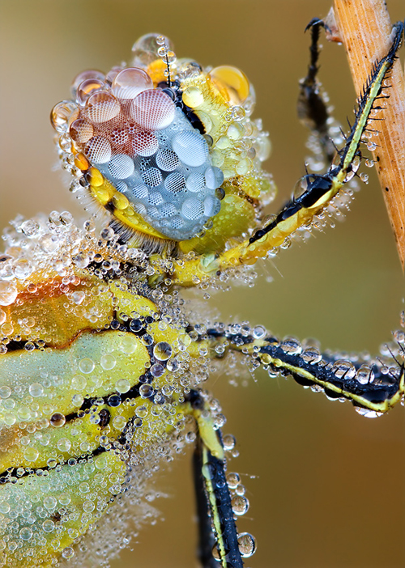
Fotografická dokumentace
nejčastější způsob dokumentace
dokumentární fotografie podle velikosti objektů: fotografie, makrofotografie a mikrofotografie
rozvoj digitálních technologií a digitálních fotoaparátů: digitální fotografie, digitální makrofotografie a digitální mikrofotografie
Notes:
http://photo.net/photodb/photo?photo_id=6687694

Slide 3
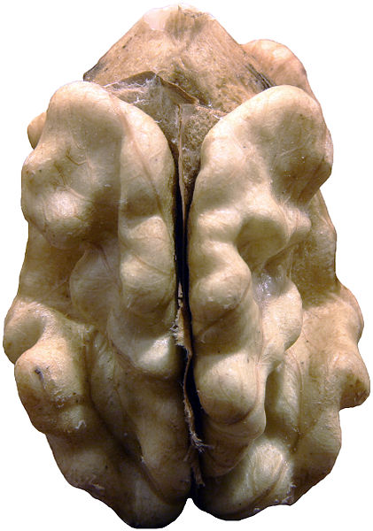
Makrofotografie
je fotografický postup, kterým získáme snímek podávající více podrobností předmětu, než jich na něm rozezná lidské oko ze vzdálenosti 25cm
snímek zvětšený v měřítku 1:1 až 30:1
Notes:
Ořech: http://cs.wikipedia.org/wiki/Soubor:Walnut_makro_white_background.jpg

Slide 4
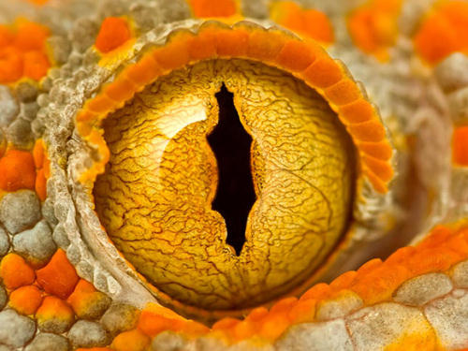
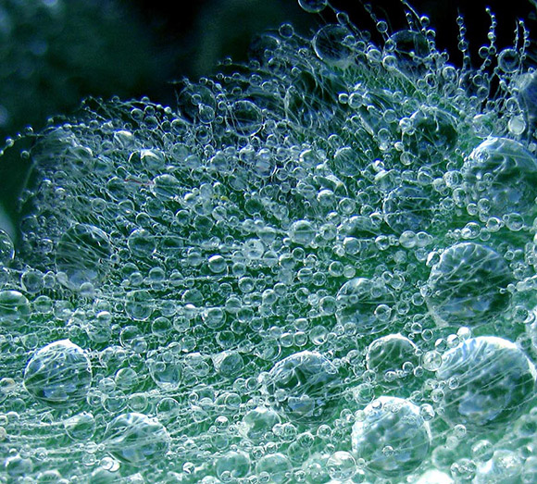
Makrofotografie
Např.: snímek 2 cm velkého brouka bude mít při měřítku 1:1 na snímači či filmu rozměr 2 cm, takže velikost onoho předmětu na snímači či filmu odpovídá jeho skutečné velikosti.
Při zvětšení nad 30:1 hovoříme o mikrofotografii.
Inspirace na makrofoto: http://www.better-photographs.com/macro-photography.html
Notes:
Oko: http://media.smashingmagazine.com/images/macro-photography/30.jpg
Obr. : detail listu: http://www.wired.com/images/slideshow/2008/04/gallery_top_10_macro_photos/macro_photo_3.jpg

Slide 5
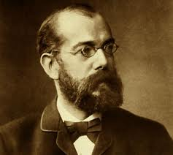
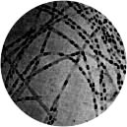
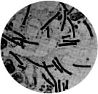
Mikrofotografie
snímky obrazů mikroskopických a submikroskopických objektů
Pořízené - zvětšovacími zařízeními, nejčastěji nejrůznějšími typy mikroskopů (fotomikroskopie)
uplatnění: geologie, biologie, výtvarné umění
Průkopník: německý lékař Robert Koch, v 70. letech 19. století využil mikrofotografii při výzkumu anthraxu
Notes:
Original images of anthrax taken by Robert Koch (1843-1910): http://clearlyexplained.com/culture/health/infections/bacteria/anthrax.html
Koch portret: http://www.google.cz/imgres?um=1&hl=cs&sa=N&biw=1920&bih=1032&tbm=isch&tbnid=MP53ZQoShR3JlM:&imgrefurl=http://www.biografiasyvidas.com/biografia/k/koch.htm&docid=bSNCgGz2cPgyrM&imgurl=http://www.biografiasyvidas.com/biografia/k/fotos/koch.jpg&w=340&h=304&ei=V8-PUMu9O5KK4gSU7YGADQ&zoom=1&iact=rc&dur=189&sig=106074509116809275886&page=1&tbnh=150&tbnw=158&start=0&ndsp=72&ved=1t:429,i:104&tx=82&ty=53

Slide 6
Mikrofotografie
Anglické výrazy: light micrograph or photomicrograph
Microphotograph - něco jiného (fotografie zmenšené do mikroskopického měřítka, speciální mikrofilmy)
Notes:
A light micrograph or photomicrograph is a micrograph prepared using a light microscope, a process referred to as photomicroscopy.

Slide 7
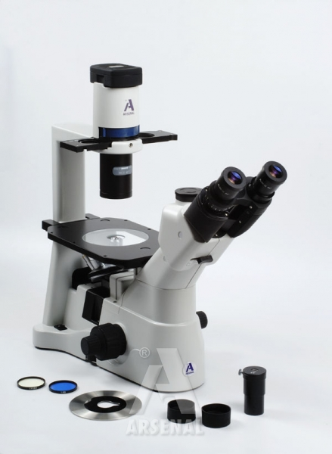
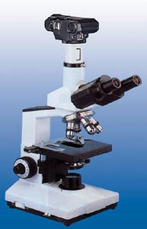
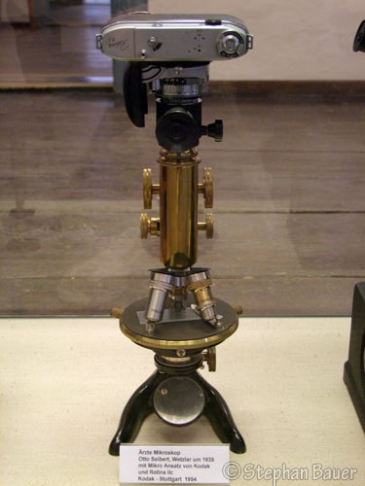
Jak na fotomikroskopii
Mikroskop + CCD kamera
Mikroskop + fotoaparát
Notes:
Obr 1: http://www.optingservis.cz/index.php/nabidka-zboi/79-mikroskop-fotomikroskop
Obr 2: http://www.system68.com/traveling/images/fotomikroskop.jpg
Obr3: http://www.arsenal.cz/files/uploaded/UserFiles/Image/redakce/.[800-600].AI%205013i-T.jpg

Slide 8
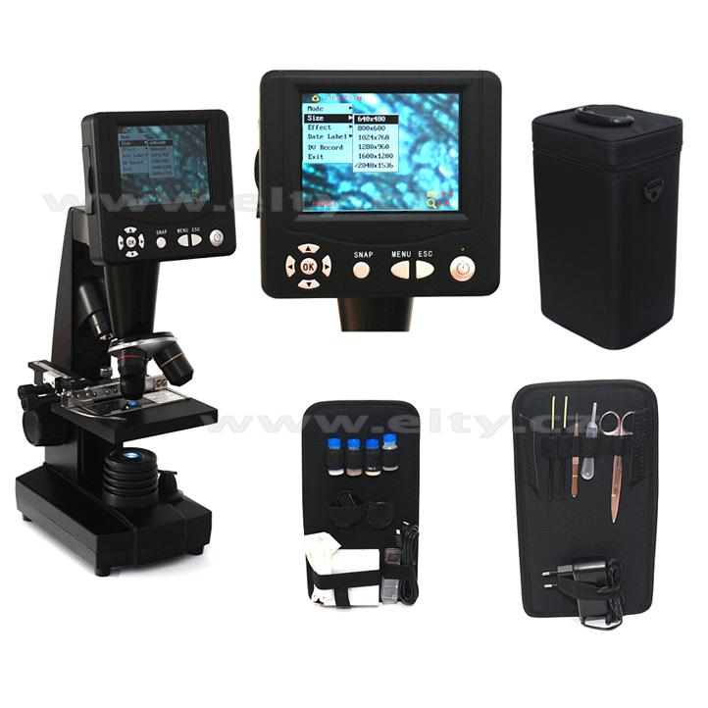
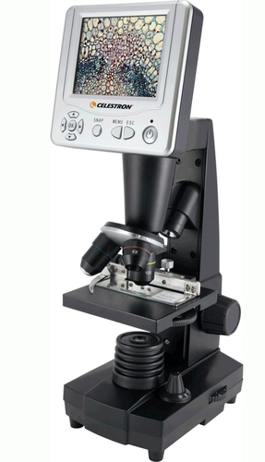
Nouzovka: LCD mikroskopy
Notes:
Obr1: http://storage.dalekohled-mikroskop.cz/contentcontext/Mikroskopy-LCD-40x-1600x-398.jpg
Obr 2: http://www.teleskopy-optika.sk/files/imagepicker/t/teleskopy-optika.sk/mikroskop%20celestron%20lcd%2040-1600x%20velky.jpg

Slide 9
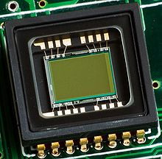
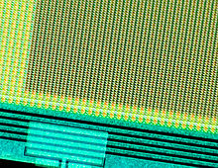
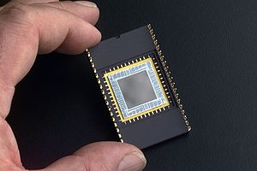
CCD KAMERA
CCD (=Charge Coupled Device): polovodičový prvek, který umožňuje snímat obraz a ukládat ho v digitální formě
skládá se z velkého počtu světlocitlivých pixelů, které se dopadem světla nabíjí. Velikost náboje je úměrná intenzitě dopadajícího světla.
technologický nástupce fotografických nástavců pro zhotovování mikrofotografií
Notes:
http://upload.wikimedia.org/wikipedia/commons/thumb/a/a1/CCD.jpg/300px-CCD.jpg
Princip a info: http://www.elektrorevue.cz/clanky/06019/index.html

Slide 10
Fotografická dokumentace pro odborné účely
charakter objektivního zachycení objektů bez úpravy výsledku
pravdivé zachycení skutečnosti
srozumitelnost a stručnost vyjádření (promyšlené zachycení probíhajících dějů)
Fotografická dokumentace pro výukové účely
Fotografie jako výuková pomůcka
Použití hlavně: dokumentace chráněných a cizokrajných organismů, částí organismů (např. u rostlin, nelze demonstrovat najednou květy, plody atd.), k demonstraci malých organismů, demonstraci detailů (makrofotografie a mikrofotografie), k dokumentaci pracovního postupu
Notes:
Zdroj: http://www.vscht.cz/obsah/fakulty/fpbt/ostatni/digimikro/pokus.htm#1. Fotografická dokumentace biologických objektù

Slide 11
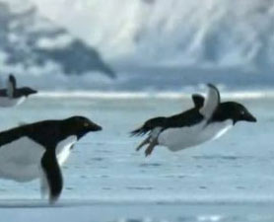
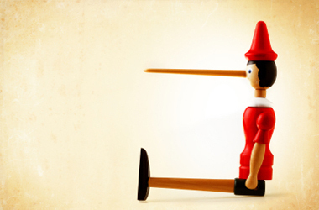
Falzifikace fotodokumentace
Falzifikací rozumíme padělání původních údajů a následné publikování zkreslených nebo vymyšlených informací.
http://www.the-scientist.com/?articles.view/articleNo/30767/title/St--Jude-postdoc-faked-images/ :
Notes:
Obr.: http://news.discovery.com/human/2012/04/01/penguins-fly-bbc-278.jpg
Obr pinnocchio: http://ledgerlink.monster.com/nfs/ledgerlink/attachment_images/0000/0186/lying_pinocchio.jpg

Slide 12
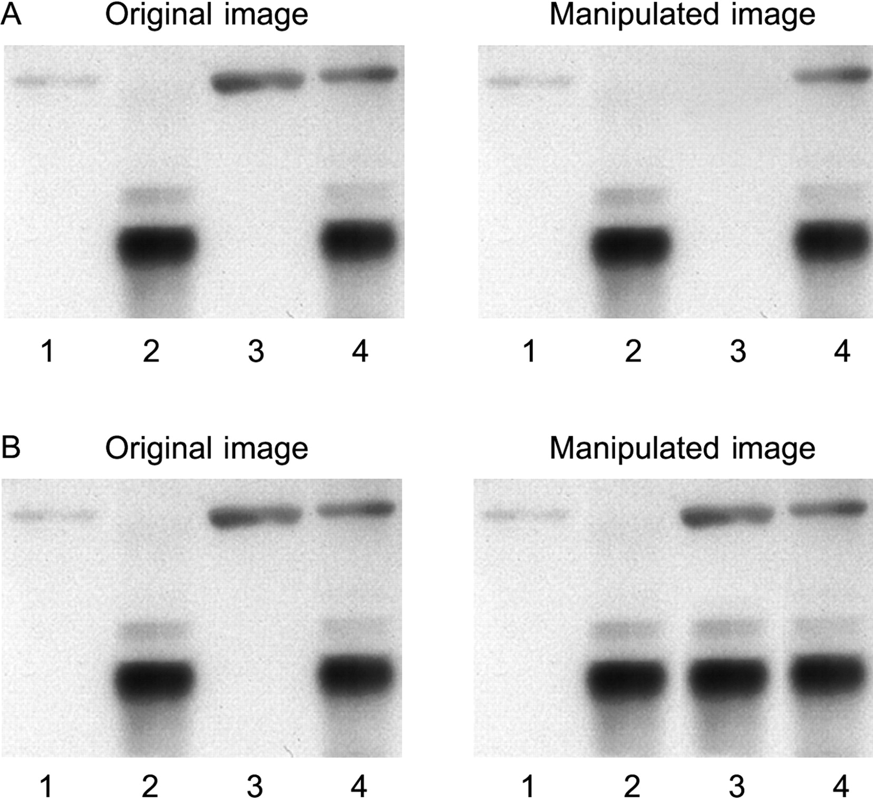
Gross manipulation of blots.
Rossner M , Yamada K M J Cell Biol 2004;166:11-15
© 2004 Rockefeller University Press
http://jcb.rupress.org/content/166/1/11.figures-only
Notes:
Gross manipulation of blots. (A) Example of a band deleted from the original data (lane 3). (B) Example of a band added to the original data (lane 3).

Slide 13
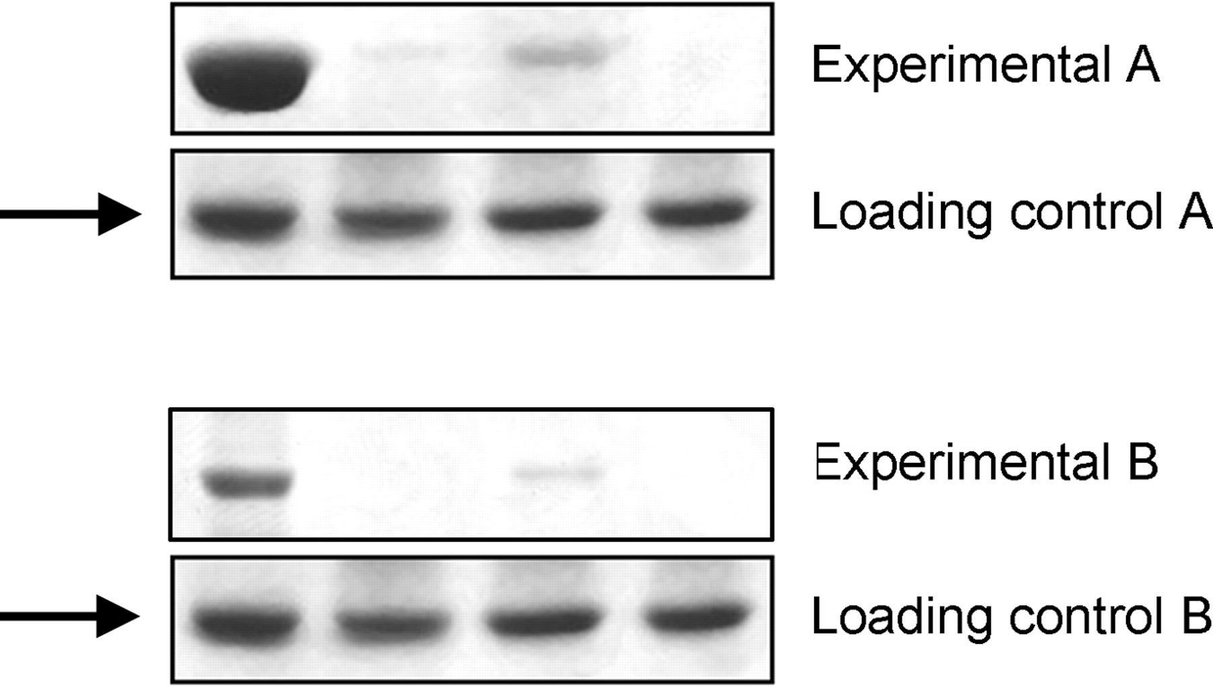
Gross manipulation of blots.
Rossner M , Yamada K M J Cell Biol 2004;166:11-15
© 2004 Rockefeller University Press
Notes:
Gross manipulation of blots. Example of a duplicated panel (arrows).

Slide 14
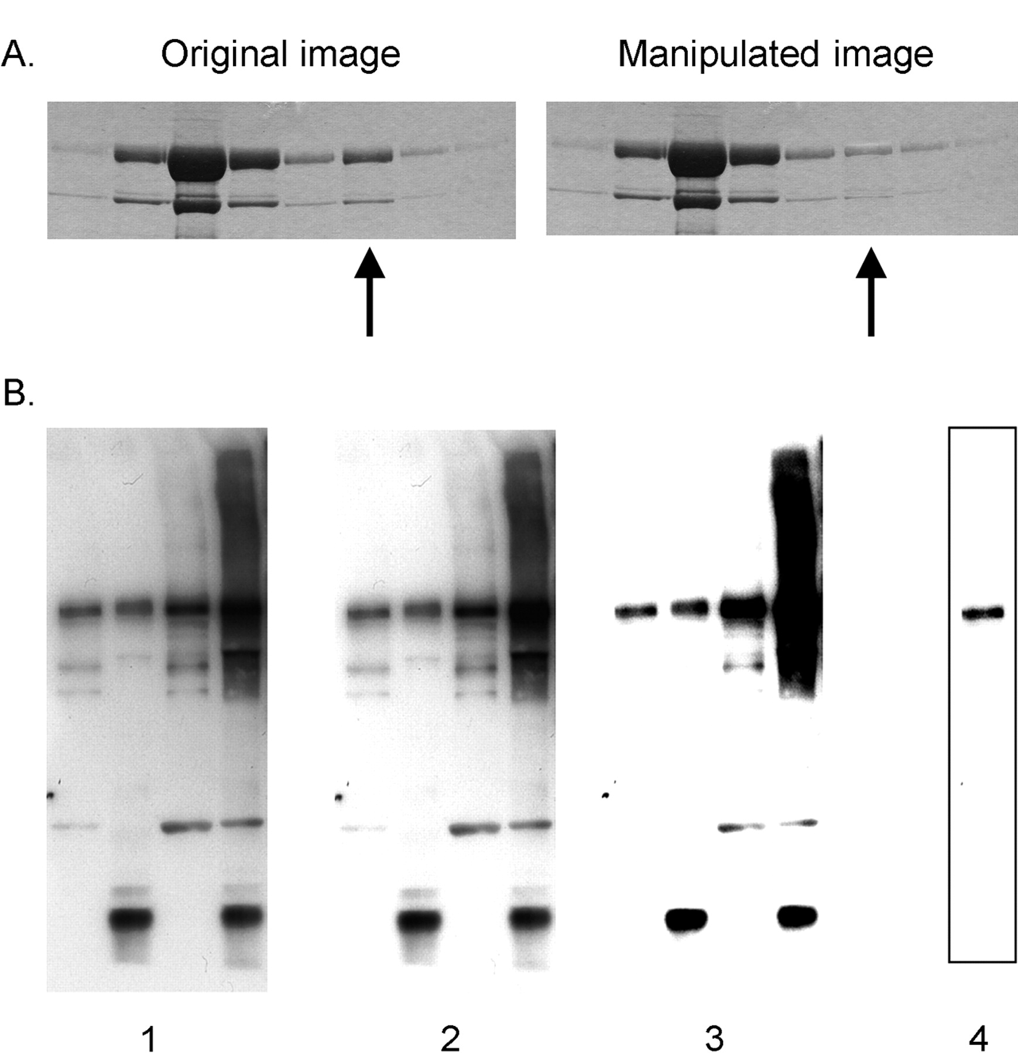
Manipulation of blots: brightness and contrast adjustments.
Rossner M , Yamada K M J Cell Biol 2004;166:11-15
© 2004 Rockefeller University Press
Notes:
Manipulation of blots: brightness and contrast adjustments. (A) Adjusting the intensity of a single band (arrow). B) Adjustments of contrast. Images 1, 2, and 3 show sequentially more severe adjustments of contrast. Although the adjustment from 1 to 2 is acceptable because it does not obscure any of the bands, the adjustment from 2 to 3 is unacceptable because several bands are eliminated. Cutting out a strip of a blot with the contrast adjusted provides the false impression of a very clean result (image 4 was derived from a heavily adjusted version of the left lane of image 1). For a more detailed discussion of “gel slicing and dicing,” see Nature Cell Biology editorial (2).

Slide 15
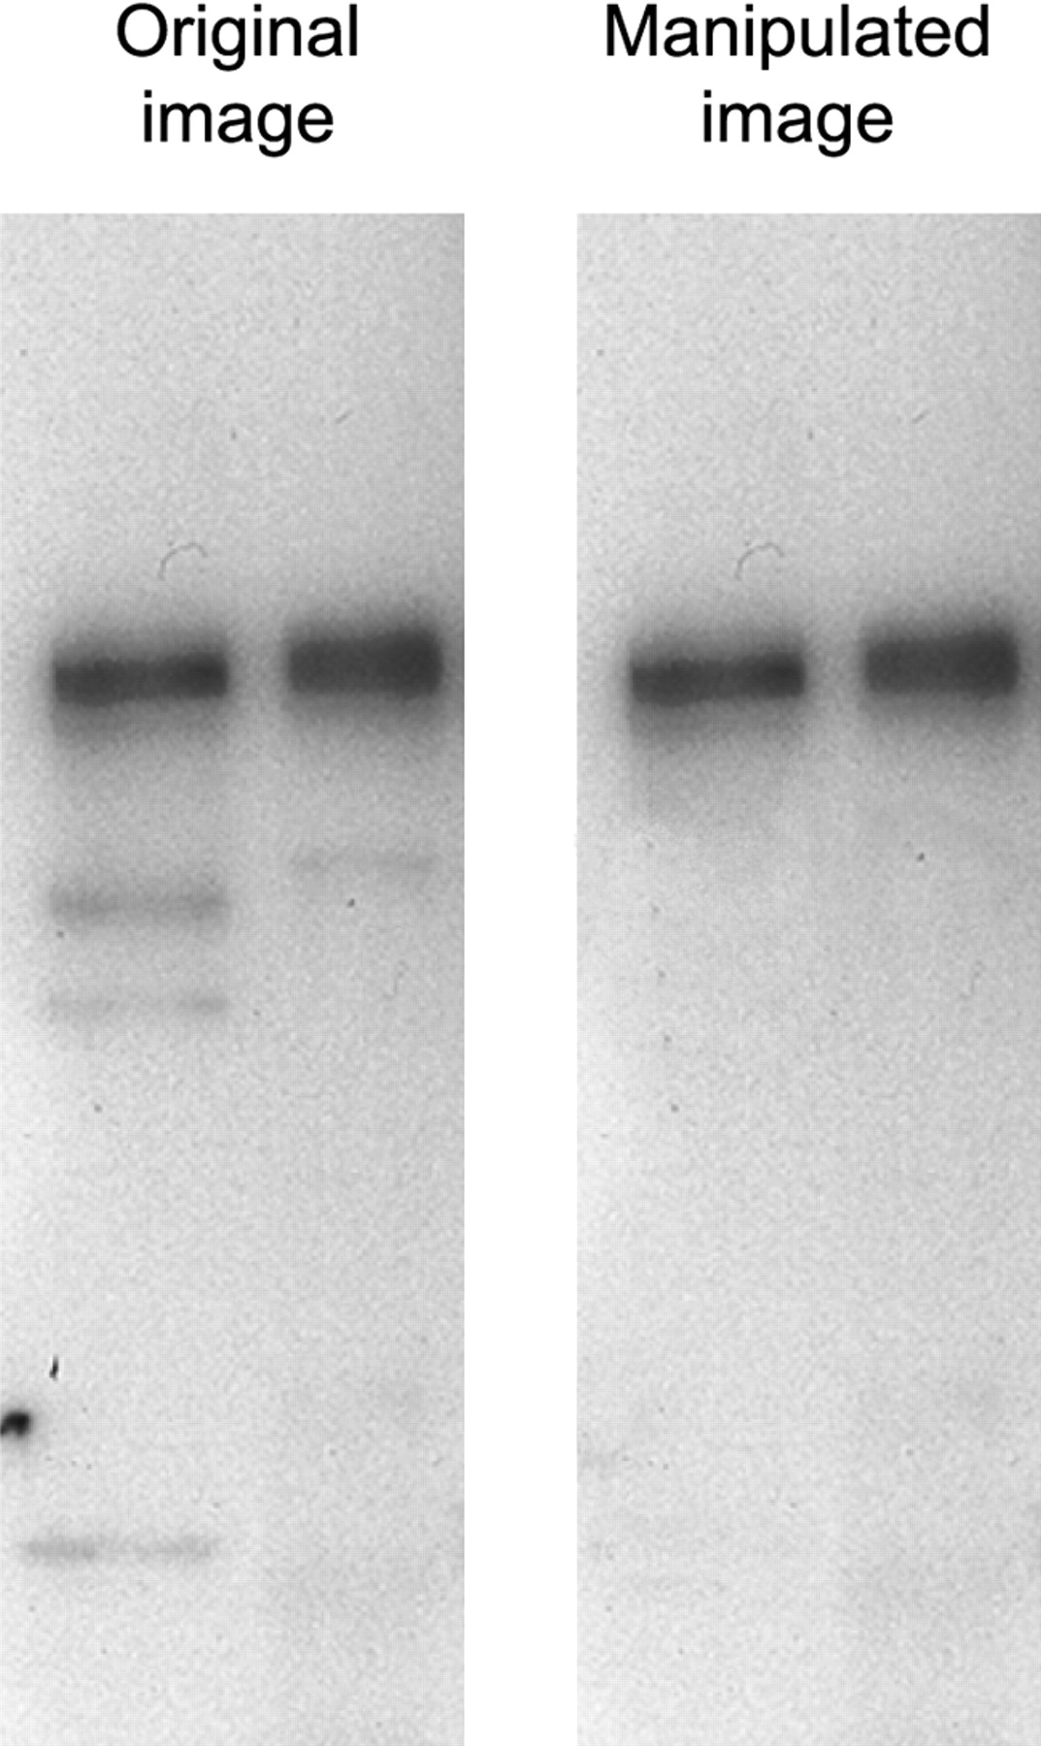
Manipulation of blots: cleaning up background.
Rossner M , Yamada K M J Cell Biol 2004;166:11-15
© 2004 Rockefeller University Press
Notes:
Manipulation of blots: cleaning up background. The Photoshop “Rubber Stamp” tool has been used in the manipulated image to clean up the background in the original data. Close inspection of the image reveals a repeating pattern in the left lane of the manipulated image, indicating that such a tool has been used.

Slide 16
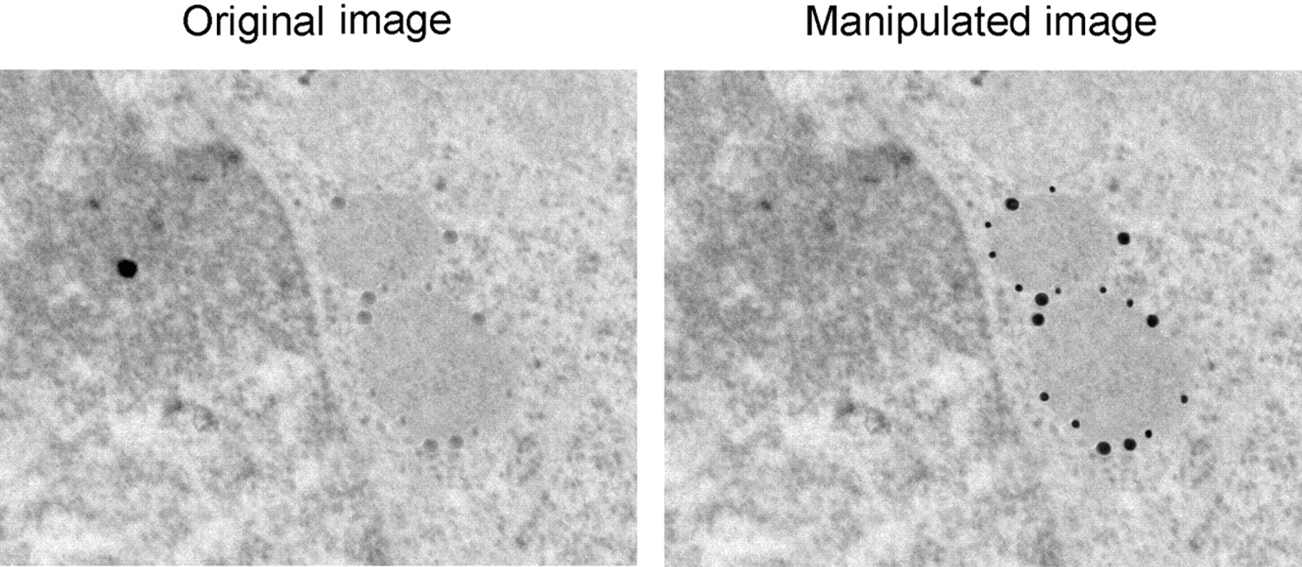
Misrepresentation of immunogold data.
Rossner M , Yamada K M J Cell Biol 2004;166:11-15
© 2004 Rockefeller University Press
Notes:
Misrepresentation of immunogold data. The gold particles, which were actually present in the original (left), have been enhanced in the manipulated image (right). Note also that the background dot in the original data has been removed in the manipulated image.

Slide 17
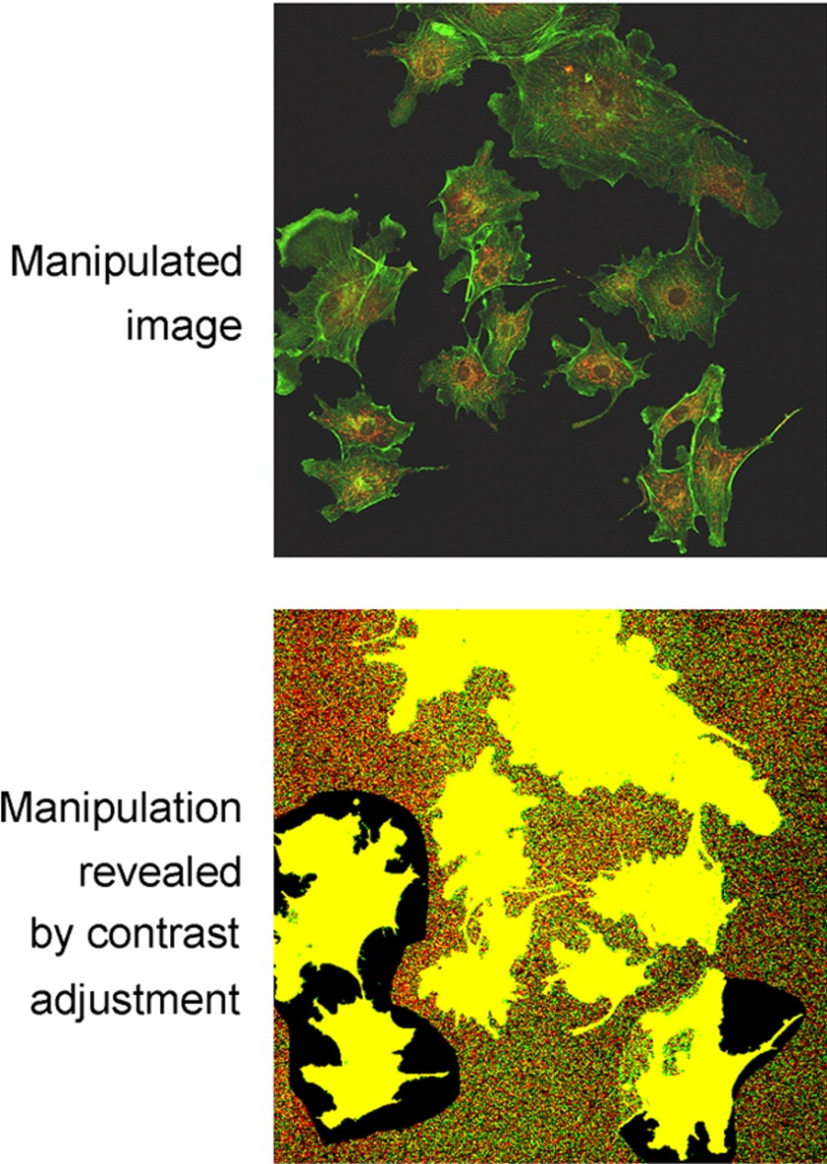
Misrepresentation of image data.
Rossner M , Yamada K M J Cell Biol 2004;166:11-15
© 2004 Rockefeller University Press
Notes:
Misrepresentation of image data. Cells from various fields have been juxtaposed in a single image, giving the impression that they were present in the same microscope field. A manipulated panel is shown at the top. The same panel, with the contrast adjusted by us to reveal the manipulation, is shown at the bottom.

Slide 18
Použitá literatura
http://swehsc.pharmacy.arizona.edu/exppath/micro/digimage_ethics.php
What’s in a picture? The temptation of image manipulation (2004) M. Rossner and K. M. Yamada, J. Cell Biology 166 (1):11–15.
CSI: Cell Biology. (2005) Pearson, H., Nature 434: 952-953.
Beautification and fraud. (2006) Editorial, Nature Cell Biol. 8: 101-102.
Appreciating data: warts, wrinkles and all. (2006) Editorial, Nature Cell Biol. 8: 203. Not Picture Perfect. (2006) Editorial, Nature 439: 891-892.
Don’t Pretty up that Picture just yet. (2006) Couzin, J., Science 314: 1866-1868.

Slide 19
Seeing the Scientific Image (parts 1,2,3), John Russ, Proceedings Royal Microscopy Society 39(2); 39(3); 39(4) (2004).
Ethics and Digital Imaging, J.M. MacKenzie, M.G. Burke, T. Carvalho & A. Eades. Microscopy Today 12:40-41. (2006)
Crusade for Publishing Better Light Micrographs – Light Microscopy publication guidelines, George McNamara
The 39 Steps: A Cautionary Tale of Quantitative 3-D Fluorescence Microscopy, James Pawley, BioTechniques 28(5): 884-887 (2000).
Seeing is believing? A beginners’ guide to practical pitfalls in image acquisition, Allison J. North, JCB 172(1): 9-18. (2006)
Multicolor imaging: the important question of co-localization, Anna Smallcombe, Biotechniques 30, 1240-1242 (2001). free registration required
Scientific and Industrial, Joint Photographic Experts Group
The JCB will let your data shine in RGB, Mike Rossner and Rob O’Donnell, Journal of Cell Biology 164:11-13. (2004)
Digital Image Sampling Frequency, Spring, K.R., Russ, J.C., Parry-Hill, M.J., Fellers, T.J., Zuckerman, L.D. & Davidson, M.W. (2006)

Slide 20
Další materiály ke čtení
Phototruth or Photofiction?, Thomas Wheeler, published by Lawrence Erlbaum Associates, Mahwah, New Jersey, 2002.
Ethics in the Age of Digital Photography, J. Long, (National Press Photographer's Association, September 1999)
Photographs that lie: Welcome to journalism's newest ethical nightmare: digital enhancement, J.D. Lasica (Washington Journalism Review, June 1989)
Photography in the Age of Falsification, K. Brower, Atlantic Monthly, May 1998 (this content is now only available to subscribers)
Every Picture can tell a Lie, D. Shenk, (Wired News, 1997)
Ethics in the Age of Digital Photography, J. Long, National Press Photographer's Association, September 1999.
Digital Tampering in the Media, Politics and Law, Dartmouth University

Slide 21
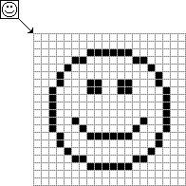
Základní definice
Pixel: picture element, obrazový prvek; někdy též pel, dále zkracováno na px) je nejmenší jednotka (bezrozměrná) digitální rastrové (bitmapové) grafiky. Představuje jeden svítící bod na monitoru, resp. jeden bod obrázku zadaný svou barvou
Notes:
http://upload.wikimedia.org/wikipedia/commons/6/6b/SMILE_FACE_16x16_PIXEL_EXAMPLE1.PNG

Slide 22
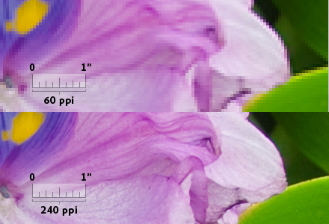
Co je digitální obraz a jeho charakteristiky
rozlišení: udává kolik bodů vodorovně a kolik bodů (pixelů) svisle, je schopen fotoaparát
Digitální obrazy se měří počtem pixelů na palec (pixels per inch = ppi).
Pro tisk, je rozlišení DPI. „Dots per inch = Body na palec“ je paramter, který nám udává kvalitu obrazu a výslednou velikost tisknutého objektu.
DPI udává, kolik je bodů na jednotce délky o rozměru jednoho palce.
Čím vyšší rozlišení, tím větší velikost souboru.
Notes:
O čipech anpř: http://www.azfoto.cz/informace/digital_pod_lupou/snimaci_cip
Obr.: http://www.adobe.com/designcenter-archive/keyconcepts/articles/concept_resolution/concept_resolution.jpg

Slide 23
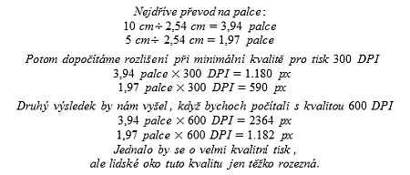
Rozlišení
Např. 300 DPI
znamená, že na délce 2,54 cm je 300 bodů
tato hodnota často vyžadována časopisy
Výpočet DPI se využívá pro spočtení nejmenšího možného rozlišení obrázku, který budeme chtít vytisknout, aby na něm nebylo vidět rozmazání okrajů nebo příliš velké množství kostiček
Kolik pixelů by měl mít obrázek 10x 5 cm:
Notes:
Obr: http://rozliseni.wz.cz/dpi.html
¨

Slide 24
Notes:
http://www.archive.org/details/Lectures_on_Image_Processing

Slide 25
Notes:
http://help.adobe.com/en_US/photoshop/cs/using/WSfd1234e1c4b69f30ea53e41001031ab64-7945a.html#WSfd1234e1c4b69f30ea53e41001031ab64-7934a

Slide 26
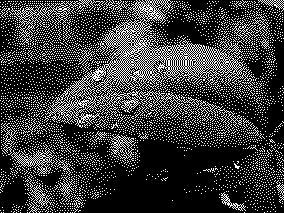
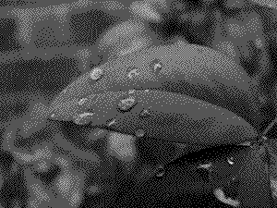
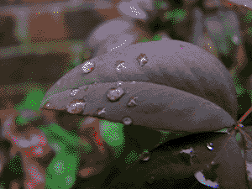
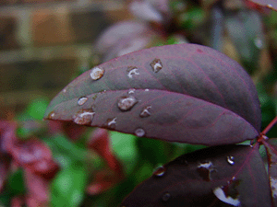
Barevná hloubka
popisuje počet bitů použitých k popisu určité barvy nebo pixelu v bitmapovém obrázku nebo rámečku videa
počet bitů na pixel (zejména je-li uvedeno spolu s počtem použitých pixelů)
větší barevná hloubka zvětšuje škálu různých barev a přirozeně také paměťovou náročnost obrázku či videa
1 bit
2 barvy
2 bity
4 barvy
4 bity
16 barev
8 bitů
256 barev
Notes:
Zdroj obrazku: http://en.wikipedia.org/wiki/Color_depth

Slide 27
Používané barevné hloubky
1bitová barva (21 = 2 barvy): Mono Color (nejpoužívanější je, že bit 0 = černá = a bit 1 = bílá )
4bitová barva (24 = 16 barev)
8bitová barva (28 = 256 barev)
15bitová barva (215 = 32 768 barev): jako Low Color
16bitová barva (216 = 65 536 barev): High Color
24bitová barva (224 = 16 777 216 barev): True Color
32bitová barva (232 = 4 294 967 296 barev): Super True Color (někdy také jako True Color)
48bitová barva (248 = 281 474 976 710 656 = 281,5 biliónů barev): Deep Color

Slide 28
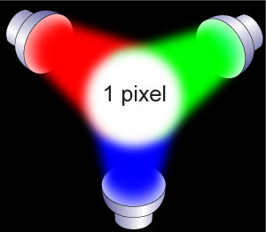
Barevné kanály
K zobrazení celého přirozeného barevného spektra jsou potřeba tři základní barvy.
RGB neboli červená-zelená-modrá je aditivní způsob míchání barev používaný ve všech monitorech a projektorech (jde o míchání vyzařovaného světla), tudíž nepotřebuje vnější světlo (monitor zobrazuje i v naprosté tmě)
CMYK ( žlutá, azurová, purpurová) je barevný model založený na subtraktivním míchání barev (mícháním od sebe barvy odčítáme, tedy omezujeme barevné spektrum, které se odráží od povrchu). CMYK se používá především u reprodukčních zařízení, která barvy tvoří mícháním pigmentů (např. inkoustová tiskárna)
Notes:
http://www.fotoroman.cz/glossary2/3_rgb.htm

Slide 29
RGB
Pomocí tří základních barev RGB je možné smíchat všechny ostatní barvy. Svítí-li všechny tři mikroreflektory na maximum, vytvoří čistě bílou
Notes:
http://www.ledkove.eu/fotky18014/fotos/_vyrd11_100RGB.gif
http://www.fotoroman.cz/glossary2/3_rgb.htm

Slide 30
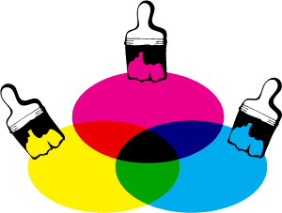
CMYK
azurová (Cyan); purpurová (Magenta); žlutá (Yellow); černá (Key - při soutisku CMYK barev se barvy zarovnávají na klíčovací značky, které jsou tištěny klasickou černou barvou)
subtraktivní - odčítací míchání barev
s každou další přidanou barvou se ubírá část původního světla
Například: skládáme na sebe barevné filtry, mícháme pigmentové barvy
Notes:
http://cs.wikipedia.org/wiki/CMYK
http://www.fotoroman.cz/glossary2/3_cmyk.htm
Barevný model CMYK je založen na subtraktivním míchání barev, kdy se bílý papír zakrývá inkousty a tím se omezujeme barevné spektrum, které se od povrchu papíru odráží. Proto se mu říká subtraktivní - odčítací míchání barev. Teoreticky by pro generování všech barev stačilo míchat inkousty tří barev CMY - Cyan (azurová), Magenta(purpurová), Yellow (žlutá). V praxi se ale používá ještě čtvrtá barva blacK (černá), která pomáhá tisknout typicky černý text, zlevňuje tisk a pomáhá míchat tmavé odstíny. Barevný model CMYK je používán při tisku a potřebuje vnější světlo pro generování bílé barvy odrazem od papíru. Míchání inkoustů však neprobíhá tak, že se míchají vlastní inkousty dohromady, ale používá se tzv. rozklad (Dithering).

Slide 31
Formáty: PFF versus OME FF a METADATA
PFF - proprietární obrazové formáty (kterým „rozumí“ pouze konkrétní program)
- tj. podmínky záznamu, zvˇ etšení, rozlišení, velikost, atd., je však uložen
tak, že jej není možné využít v jiných programech.
Příklad dat v JCB DataVieweru
OME formáty - Iniciativa Open Microscopy Enviroment pro otevřené sdílení
obrazových dat včetně původní informace o obrazovém souboru (METADATA) - OME TIFF
Linkert M et al. J Cell Biol 2010;189:777-782
Notes:
Metadata (z řeckého meta- = mezi, za +latinského data = to, co je dáno) jsou strukturovaná data o datech. Příkladem je katalogizační lístek v knihovně, obsahující data o původu a umístění knihy: jsou to data o datech v knize uložené na lístku. Metadata mohou sloužit např. k snadnému vyhledávání.
Fotografie pořizované digitálním fotoaparátemobvykle obsahují metadata ve formátu Exif. V těchto metadatech jsou uloženy informace o vzniku fotografie – datum a čas pořízení, použitáohnisková vzdálenost, použití blesku, typ a výrobce fotoaparátu apod.

Slide 32
Metadata
z řeckého meta- = mezi, za + latinského data = to, co je dáno
strukturovaná data o datech
Fotografie obvykle metadata ve formátu EXIF (informace o vzniku fotografie – datum a čas pořízení, použitá ohnisková vzdálenost, použití blesku, typ a výrobce fotoaparátu apod.)

Slide 33
RAW
RAW je pravděpodobně nejkvalitnější formát pro ukládání digitálních fotografií, je bezztrátový a nekomprimovaný.
Pokud však chcete zobrazit snímek uložený v RAWu, neobejdete se bez počítače.
Obrovskou výhodou formátu je prakticky neomezená možnost úprav od volby vyvážení bílé, až po „vytáhnutí kresby“ z podexponovaných míst snímku.
Po všech úpravách je nutné RAW tzv. vyvolat a uložit snímek v jiném formátu.
Je vhodný pouze pro digitální fotografie.
Zajímavostí je, že prakticky každý výrobce digitálních fotoaparátů má tento formát pojmenovaný jinak, respektive používá jinou koncovku pro jeho označení – NEF, ORF, RAF a další
Více na: http://digiarena.e15.cz/formaty-obrazku_5#utm_medium=selfpromo&utm_source=digiarena&utm_campaign=copylink

Slide 34
TIFF
Nejčastěji se TIFF používá pro fotografie určené k tisku.
Je to bezztrátový formát, který ukládá obrázky v barevné hloubce 24 bitů, což odpovídá přibližně 16,7 milionům barev.
Nevýhodou je jeho velký datový objem a také to, že se nezobrazí v internetovém prohlížeči.
Často se tento formát používá jako výstupní při vyvolávání z RAWu, následně se pak ještě převádí do JPEGu pro potřeby prezentace na webu.
Více na: http://digiarena.e15.cz/formaty-obrazku_5#utm_medium=selfpromo&utm_source=digiarena&utm_campaign=copylink

Slide 35
JPEG
Nejrozšířenější formát nejen pro fotografie, ale pro veškeré obrázky.
Zobrazí ho každý prohlížeč.
Jedná se o ztrátový formát, výsledná kvalita obrázku závisí na míře komprese.
Obrázky se ukládají také ve 24bitovém barevné prostoru, jsou však komprimované.
Při kompresi větší jak 50 procent je patrná ztráta kvality obrazu.
Více na: http://digiarena.e15.cz/formaty-obrazku_5#utm_medium=selfpromo&utm_source=digiarena&utm_campaign=copylink

Slide 36
GIF (Graphics Interchange Format)
je grafický formát určený pro rastrovou grafiku
používá bezeztrátovou kompresi LZW84, na rozdíl například od formátu JPEG, který používá ztrátovou kompresi
vhodný pro uložení tzv. pérovek (nápisy, plánky, loga)
umožňuje také jednoduché animace
velké omezení — maximální počet současně použitých barev barevné palety je 256 (8 bitů), v případě animace pak umožňuje využít odlišné palety 256 barev pro každý snímek
(Toto omezení nemá formát PNG, který se hodí ke stejným účelům jako GIF a nabízí pro většinu obrazů výrazně lepší kompresi)
Formát PNG však neumožňuje animace (ty umožňuje až APNG a MNG)
Formát GIF se stejně jako formáty PNG a JPEG používá pro WWW grafiku na Internetu.

Slide 37
PNG
je podobně jak GIF vhodný pro obrázky nikoliv pro fotografie
Byl vytvořen jako nástupce GIFu, což s sebou nese i několik zlepšení.
PNG není omezen na 256 barev, je možné použít až 24bitovou barevnou hloubku (16,7 miliónů barev) – odtud také dělení formátu na PNG-8 a PNG-24.
Oproti GIFu je datově náročnější a nepodporuje animace.
Setkáte se s ním především u grafiky nebo statických screenshotů.
Při větších barevných plochách je vhodnější použít formát JPEG, neboť v PNG je výsledný obrázek několikrát datově větší.
Více na: http://digiarena.e15.cz/formaty-obrazku_5#utm_medium=selfpromo&utm_source=digiarena&utm_campaign=copylink

Slide 38
BMP
Jeden z nejstarších formátů pro ukládání obrázků.
Formát je nekomprimovaný a pracuje s barevnou hloubkou 24bitů.
V současné době už se prakticky nepoužívá, nahradily ho ostatní zmíněné formáty.
Více na: http://digiarena.e15.cz/formaty-obrazku_5#utm_medium=selfpromo&utm_source=digiarena&utm_campaign=copylink

Slide 39
Expozice
proces vystavení světla dopadajícího na film nebo senzor, tak jeho celkové množství.
Expozice se měří v EV (exposure value, expoziční stupeň).
Správná expozice je určena citlivostí filmu či senzoru, měřenou na stupnici ISO a ovlivňována nastavením clony a rychlosti závěrky fotoaparátu.
pro dosažení stejné expozice je při větším otevření clony nutno zkrátit čas a naopak

Slide 40
Expoziční čas
doba expozice, rychlost závěrky
doba, po kterou je závěrka fotoaparátu otevřena a umožňuje tak světlu dopadat na obrazový senzor nebo film ve fotoaparátu
Doba expozice může (negativně nebo naopak kreativně) ovlivnit podobu těch částí snímky, které se v době expozice pohybují.
Příliš dlouhá doba expozice způsobí jejich rozmazání, velmi krátká doba expozice naopak jejich „strnutí“ v čase.

Slide 41
Citlivost
jeden ze tří základních parametrů určující expozici výsledného snímku. Zbylé dva jsou clona a expoziční čas
Dvojnásobná citlivost snižuje potřebný expoziční čas na polovinu.
Citlivost má v praxi vliv na kvalitu fotografie – způsobuje větší šum.
Notes:
jeden ze tří základních parametrů určující expozici výsledného snímku. Zbylé dva jsou clona a expoziční čas

Slide 42
6. Mikrofotografie 2 Fotodokumentace: Vícenásobné grafické zarovnání (MIA) a Rozšířené fokální zobrazení (EFI) v digitální analýze obrazu (Stream Motion) + další vychytávky
Notes:
Následující slidy pripraveny hlavně podle: http://www.olympus-ims.com/de/microscope/stream/

Slide 43
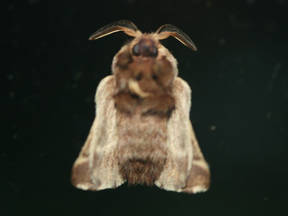
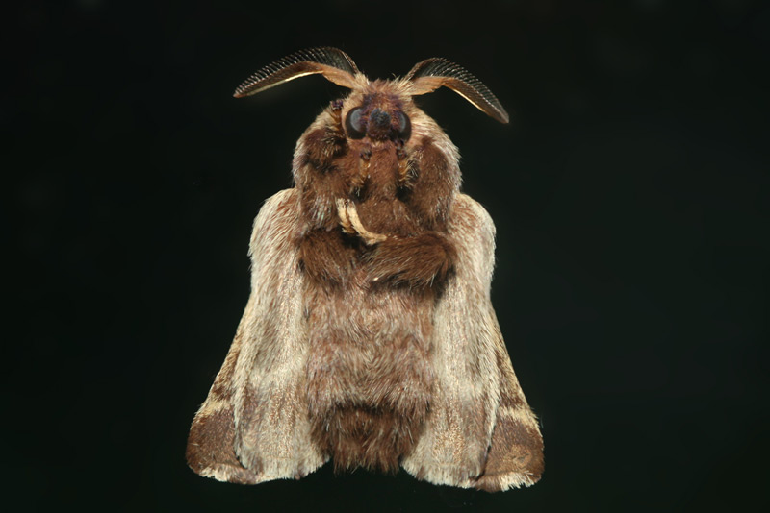
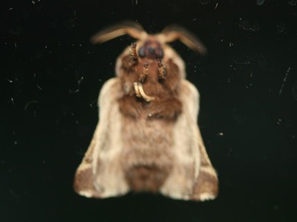
Mimo stream: Skládání obrazu – různě ostrých vrstev
Focus stacking (hyperfocus)
Různými programy: Adobe Photoshop, Extended Depth of Field (plugin pro ImageJ), Tufuse
Notes:
http://www.cognisys-inc.com/HowTo/focus_stack_how_to.php?osCsid=db35e7b1b855a0eac2bfb6a5e18a8edf

Slide 44
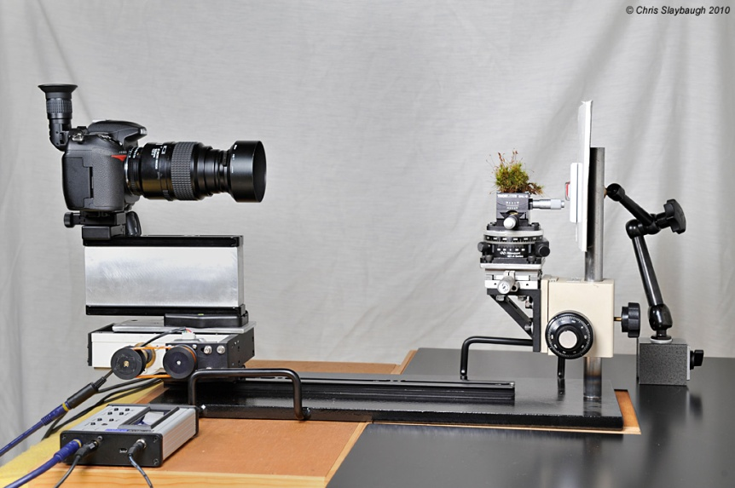
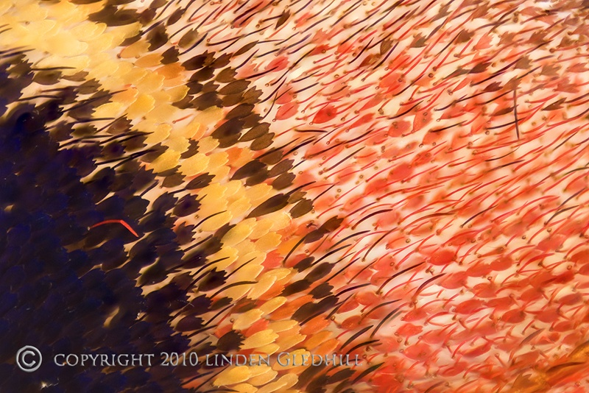
Objektiv 10x, 39 složených obrázků, foceno po krocích o velikosti 0,01 mm pomocí StackShot
Notes:
This picture of the Cithaerias Aurorina butterfly wing was taken with a 10X microscope objective. The image is the compilation of 39 individual pictures collected with the help of StackShot and then merged together . Each image was taken at a step size of 0.01mm
http://www.cognisys-inc.com/HowTo/focus_stack_how_to.php?osCsid=db35e7b1b855a0eac2bfb6a5e18a8edf
Obrázek motorizovaného StackShotu: http://www.photomacrography.net/forum/userpix/679_Bratcam_with_macro_lens_and_adapter_plateincl_StackShot_Controller_1.jpg

Slide 45
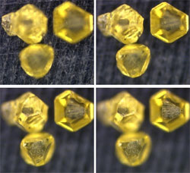
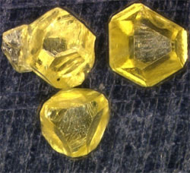
Instant Extended Focus Image (EFI)
OLYMPUS Stream software poskytuje obraz i vzorků, které přesahují standardní hloubkou ostrosti
Jemným ostřením skládání obrazu v ose Z

Slide 46
EFI (Instant Extended Focus Image )
iEFI poskytuje obraz s nekonečnou hloubkou ostrosti, i když je Z-posun nemotorizovaný
Uživatel zaměřuje ostrost prostřednictvím ostřícího šroubu ve všech úrovních shora dolů (nebo naopak)
Notes:
http://www.lri.se/pdf/olympus/Olympus_Stream_Software.pdf str.

Slide 47
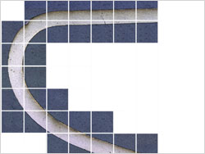
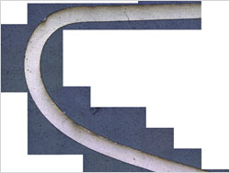
Manual Multiple Image Alignment (MIA)
vytváření panoramatických snímků vzorků, které přesahují zorné pole
výstup připraven pro snadnou vizualizaci nebo komplexní měření

Slide 48
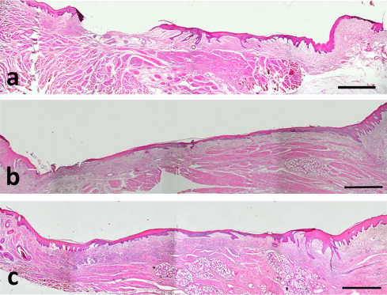
Obrazy získané použitím většího počtu obrázků zarovnaných (MIA) softwarem
Notes:
http://www.sciencedirect.com/science/article/pii/S0901502712000859
Reconstruction of the wound area on day 7 based on adjacent micrographs: untreated rabbit (a), rabbit treated with fibrin glue (b) and rabbit treated with keratinocyte suspension in fibrin glue (c). Image acquired with the use of multiple image alignment (MIA) software (Olympus AnalySIS FIVE). H–E stain. Bar = 1 mm.

Slide 49
Notes:
http://www.olympusmicro.com/brochures/pdfs/microsuitebio.pdf

Slide 50
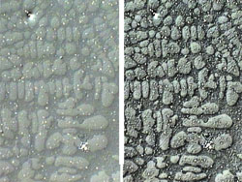
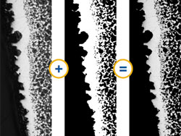
Image Processing - Zpracování obrazu
OLYMPUS Stream má řadu filtrů pro detekci hran, vyhlazení aj.
Lze vizualizovat určité znaky zvýšením a modifikací obrazu různými filtry
Před změnou je dobré použít náhled na změnu
Manipulace s obrazem lze dělat i bez ztráty původního obrazu
(Enhancement of contrast by DCE filter)

Slide 51
Detekce a klasifikace objektů
Notes:
http://www.lri.se/pdf/olympus/Olympus_Stream_Software.pdf
Due to the expansive nature of this particular measurement, the object classification tool offers more than 50 different parameters for geometric (shape, size,
position) and pixel properties (intensity, grey value) which can be combined via
logical and arithmetic operations in order to create object classes. Once defined,
Stream can automatically output very detailed information on each individual object
detected, indicating the object class. Furthermore, Stream produces an object class
diagram showing the number of objects in each class. For further processing and
analysis, the spreadsheet can be exported to Microsoft Excel.

Slide 52
Detekce a klasifikace objektů
50 různých parametrů pro geometrické (tvar, velikost, poloha) a pixelové vlastnosti (intenzita, hodnota šedé)
Parametry mohou být kombinovány přes logické a aritmetické operace s cílem vytvořit třídy objektů
Po ručení tříd může Stream automaticky získávat velmi podrobné informace o jednotlivých objektech
diagram - počet objektů v každé třídě
další zpracování a analýza – export tabulky do aplikace Microsoft Excel
Notes:
http://www.lri.se/pdf/olympus/Olympus_Stream_Software.pdf

Slide 53
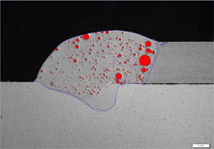
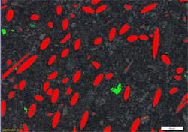
Detekce objektů
Region Of Interest (ROI) + thresholds (hranice)
Lze odlišit automaticky trojúhelníky, kruhy, obdélníky a mnohoúhelníky
Notes:
OLYMPUS Stream Essentials and more-advanced packages offer a new integrated solution to perform phase analysis on a selection of various Region Of Interest (ROI) including triangles, circles, rectangles and polygons. From the sample information to the analytical report, OLYMPUS Stream guides you through all steps and helps to cumulate results on multiple images.

Slide 54
Raději pojďme fotit.
Děkuji za pozornost

Slide 55
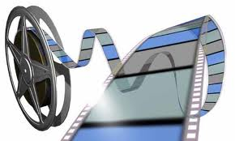
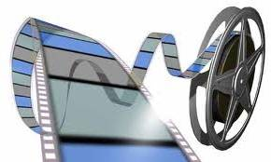
7. Základy video snímání
Notes:
Obr: http://t0.gstatic.com/images?q=tbn:ANd9GcT0Flq_zFrQkddf7UrH3J8hP2h9ErZxn9Vd5tYJP2htkPXVI8xqVjW4WkkO
Text ucebni:
http://www.olympusmicro.com/primer/digitalimaging/videobasics.html

Slide 56
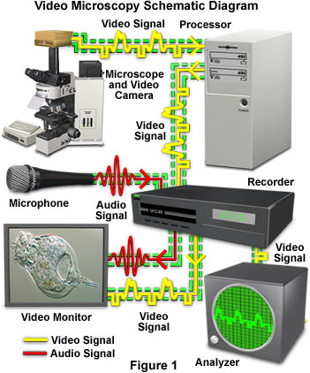
Jak zachytit pohyblivý obraz
Na film
Digitálně (CCD kamera)
Vhodné k záznamu dynamické události v reálném čase

Slide 57
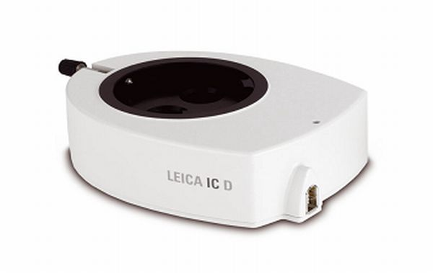
Analogové kamery
převádí digitální obraz na analogový signál a ukládají jej na magnetický pásek
při zpracovávání takového videa na počítači se musí video „nagrabovat“ podobně, jako z videorekordéru nebo z televizního signálu
Nebo: Záznam z analogových kamer se nahrává na počítač. V počítači - speciální karta, do které se dají připojit analogové kamery.
http://www.mikro.cz/leica/kamery-a-fotoaparaty/analogova-mikroskopicka-kamera-leica-icca

Slide 58
Digitální kamery
podobnost s digitálním fotoaparátem
digitalizují obraz
výsledná data ukládají v digitální formě na záznamové médium (magnetický pásek, DVD médium, paměťová karta, pevný disk)
Obraz snímán CCD čipem (příp. CMOS), který převádí světlo na elektrický náboj
Velikost náboje je následně vyhodnocována.
Informaci o barvách - obraz pomocí filtrů rozložen na základní tři barvy – červená, zelená a modrá (RGB)
Notes:
http://img.gfx.no/423/423736/Olympus_DP71.jpg

Slide 59
http://www.youtube.com/watch?v=zGEcCJmC5I4

Slide 60
http://www.youtube.com/watch?v=m4G2YFFZQcA&feature=related

Slide 61
http://www.youtube.com/watch?v=Md0PtdRxXvw&feature=related

Slide 62
Parametry videa
Komprese (kodeky pro kompresi videa)
Rozlišení videa - počet vodorovných a svislých pixelů
Poměr stran a poměr pixelů
Datový tok - definuje, jak bude videosoubor velký. Jedná se o množství dat přenesených za jednu vteřinu videozáznamu.
Používá se ve tvaru Mbps (mega bits per second) nebo Kbps (kilo bits per second).
Například kodek DV ukládá 25 Mbps.
Mohlo by se zdát, že čím bude větší datový tok, tím bude kvalitnější video, ale kvalitu značně ovlivňuje především použitý video kodek.
Snímkovací frekvence - kolik snímků bude v kameře zaznamenáno a následně přehrávánu za jednu vteřinu.
Značí se fps (Frame Per Second)
lidskému oku stačí pro plynulé vnímání videa 24 snímků za 1 s
Notes:
Zdroj: http://www.person.vsb.cz/cz/kurzy/Digitalni%20video.pdf

Slide 63
Software pro identifikaci parametrů videa
aplikace GSpot, která primárně slouží k identifikaci parametrů videosouborů
Jednoduchá utilitka zobrazující podrobné informace o zvoleném filmu ve formátu AVI. Kromě délky filmu, použitém grabovacím programu, rychlosti přehrávání (počet snímků za sekundu), dekódování zvuku a dalších informací zobrazí také typ kodeku potřebný pro přehrátí. Zároveň zjistí, zda-li je tento kodek instalován. Dokáže rozpoznat přes 300 kodeků.
Freeware
http://www.slunecnice.cz/sw/gspot/

Slide 64
Multimediální kontejner
= obálka souboru nebo datového toku, obsahující jeden nebo více proudů multimediálních dat (stop, streamů)
Umožňuje nám ukládat video a zvuk do jednoho souboru.
Může obsahovat druhou zvukovou stopu, menu, kapitoly nebo titulky.
Má pak definované kodeky pro video a audio stopu.
Kodeků může být více, jak pro video, tak pro audio.
AVI, MPEG Program Stream, MPEG Transport Stream, MP4, MKV, QuickTime,RealMedia, WindowsMedia
Notes:
Další čtení:
http://cs.wikipedia.org/wiki/Multimedi%C3%A1ln%C3%AD_kontejner
http://www.person.vsb.cz/cz/kurzy/Digitalni%20video.pdf

Slide 65
AVI (Audio Video Interleave)
.avi
Vyvinula jej firma Microsoft a začala používat již v roce 1992 ve své nástavbě operačního systému Windows 3.1x
Nejrozšířenější kontejner pro ukládání videa. Podporuje celou řadu kodeků pro video i audio.
soubor se nedá přehrát pokud není úplný (nehodí se pro použití na internetu)
Audio i video stopy jsou identifikovány tzv. FourCC kódem (32 bitů).
Je široce podporován programy pro editaci videa a je zřejmě nejvhodnější pro práci s videem.
možné uložit titulky ani jiné informace (kapitoly)

Slide 66
Video kodeky
slouží přímo ke komprimování videa
součástí kontejneru
velké množství
Bezeztrátové (Video je určeno k dalšímu zpracování): Huffyuv (HuffYUV); Lagarith; LCL (Loss-Less Codec Library) – 2 kodeky (AVIzlib a AVImszh)
Ztrátové: Dirac – vyvíjí BBC, svobodný software a open source, 2 implementace (Dirac a Schrödinger); H.263 – používá jej Flash Video, byla na něm založena původní verze RealVideo; MPEG-4 ASP (Advanced Simple Profile), MPEG-4 Part 2 – (mnoho implementací: 3ivx. DivX. FFmpeg MPEG-4. Xvid – GPL); H.264, MPEG-4 AVC (Advanced Video Coding), MPEG-4 Part 10 – pro HD DVD a Blu-ray, CoreAVC – pouze dekoder, komerční, pouze pro Windows, velmi rychlý; QuickTime H.264 – implementace od Apple; x264 – GPL, součástí mnoha open source projektů (FFmpeg, VLC media player); MJPEG (Motion JPEG); MPEG-1, DCT, .mpg, .mpeg, použit ve Video CD (VCD). MPEG-2 – audio i video, DCT, použit v SVCD, DVD (PS), DVB (TS). Theora – vyvíjí Xiph.Org Foundation (součást projektu Ogg), libtheora, licence BSD. VC-1. Windows Media Video – .wmv, videokodek i kontejner.

Slide 67
Jak natočit video v motion stream:
Zatrhnout

Slide 68
Uložení souboru
Uložení souboru najdeme v rozbalovací nabídce „File“
Výsledné video bude mít příponu AVI
neukládat .vsi (neotevřeli byste to v normálním programu)

Slide 69
8. Klasická morfometrie Měření délek, plochy, obvodu, počtu v digitální analýze obrazu Stream Motion

Slide 70
Úvod – co vše jde proměřit
Rychlé počítání objektů
Měření úseků i ploch
Měření lze uložit
Kalibrace obrázků při správném nastavení objektivu
Pokud není obrázek
zkalibrován pak:
„Image > Calibrate Image“
Notes:
Zdroj obrazku: http://virtualurchin.stanford.edu/microscope.htm

Slide 71
Kalibrace a měření školním mikroskopem
Protože velikost objektů v pozorovaném poli je při každém zvětšení jiná
Každý mikroskop se musí kalibrovat zvlášť, každý je jiný
Nejjedonušíš je změřit zorné pole – pak lze snadno odhadnout skutečnou velikost pozorovaného objektu

Slide 72
Obj. 4x – 4,5 mm
Obj. 10x – 2 mm
Obj. 40x – 0,5 mm
Notes:
http://virtualurchin.stanford.edu/microscope.htm

Slide 73
Odhad velikosti
0.1 mm
Vyzkoušejte si zde:
http://virtualurchin.stanford.edu/microscope.htm
Notes:
http://virtualurchin.stanford.edu/microscope.htm

Slide 74
Výběr prostředí pro měření
Přepnout do rozvržení "Processing„
Nástroj Measurement and ROI
Aktivní i v živém obraze!!! - Výhoda Motion Stream
Aktivace měření Measurement and ROI
tlačítkem Select Measurement Objects

